Slide 1
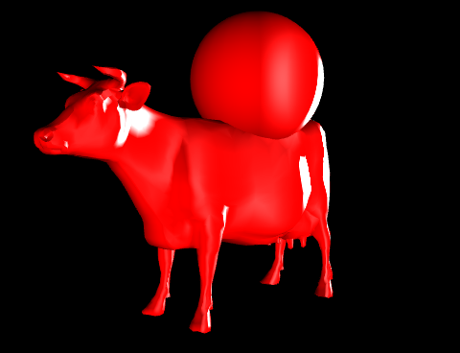
Test-Framework für Shader
Ausarbeitung für die Lehrveranstaltung
Visuelle Effekte
Kaveh Yousefi

Slide 2
Dokumenteninformation
Version: | 1.0
Datum: | 10.07.2015

Slide 3
Historie
Version | Datum | Bearbeitung
1.0 | 10.07.2015 | Erste Version; Datei angelegt.

Slide 4
Inhalt
Projektziel
Klärung von Grundbegriffen
Vorstellung umgesetzter Shaders
Beschreibung des Frameworks
Aussicht und kritische Würdigung

Slide 5
Projektziel
Ziel ist die Umsetzung eines Test-Frameworks.
  Dieses basiert auf einer Kombination von
    HTML5
    JavaScript
    WebGL.
Es enthält Implementierungen verschiedener Shading-Modelle*.
Dies befähigt zum
  Experimentieren mit unterschiedlichen Modellen
  Vergleichen der Shader.
*) Anmerkung: Ein Shading-Model ist in der Regel eine Umformulierung und Vereinfachung des zu Grunde liegenden BRDF (Bidirection Reflectance Distribution Function).
Vgl. [dempski2005advanced], S. 90.

Slide 6
Grundbegriffe & Prinzipien
Anisotropie:
  Im Kontext der Beleuchtungsrechnung: Reflektive Eigenschaft eines Materials ist abhängig vom Winkel des Betrachters um die Oberflächennormale.
  ⇒ Aussehen ist abhängig vom Blickwinkel.
  Gegensatz: Isotropie.
Fresnel-Effekt:
  Anteil am reflektiertem bzw. gebrochenem Licht ist abhängig vom Betrachtungswinkel.
  Beispiel: Aus bestimmten Winkeln scheint Wasser weniger „durchsichtig“.
Quellen: [3drender2001]; [dempski2005advanced], S. 89.

Slide 7
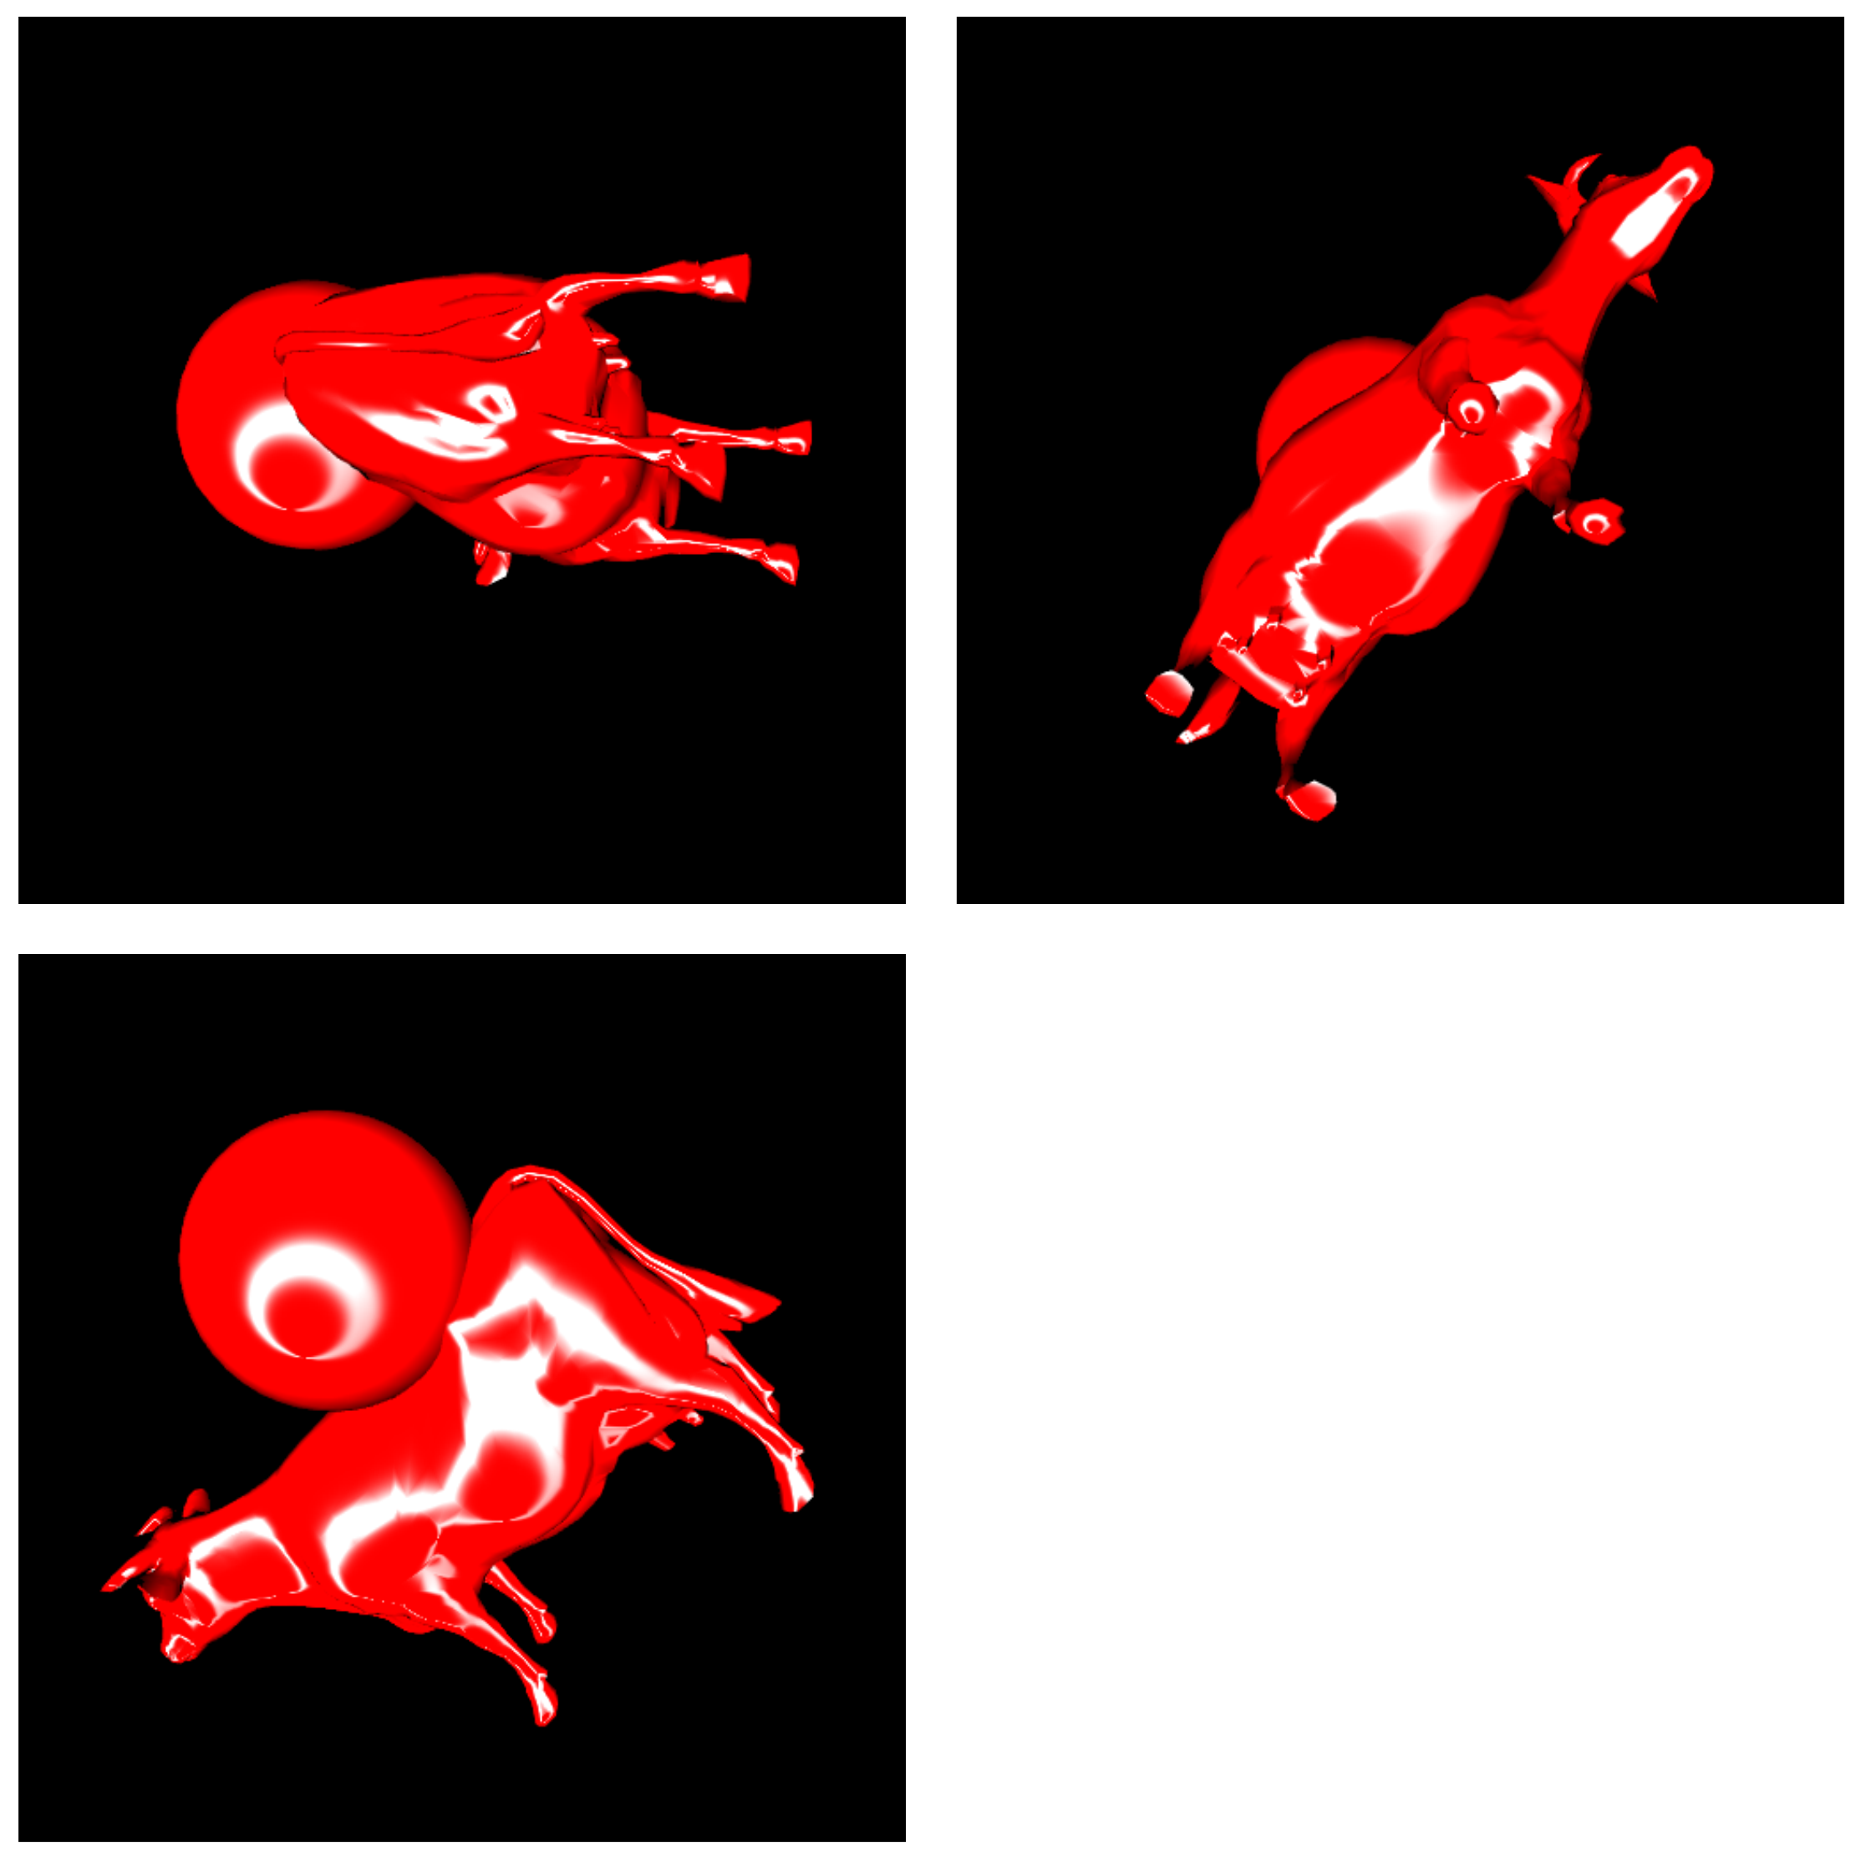
Beispiel - Anisotropie
Beispiel für Anisotropie: Die Form der Lichtflächen auf den Modellen ändert sich bei Modifikation des Blickwinkels.

Slide 8
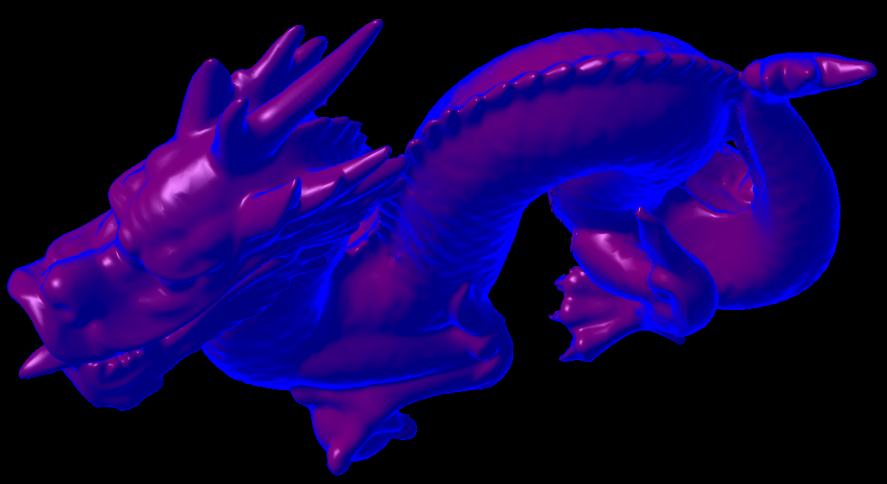
Beispiel – Fresnel-Effekt
Blinn-Phong-Shader mit Fresnel-Effekt. Man beachte die leuchtend blaue Reflektion, welche an jene dem Licht abgewandten Stellen zunimmt.

Slide 9
Vorgestellte Modelle
Ashikhmin-Shirley
Cook-Torrance
Gooch
Lommel-Seeliger
Minnaert
Oren-Nayar
Phong-Varianten
  Phong
  Blinn-Phong
  Schlick
  Gaussian
Strauss
Ward (anisotropic)

Slide 10
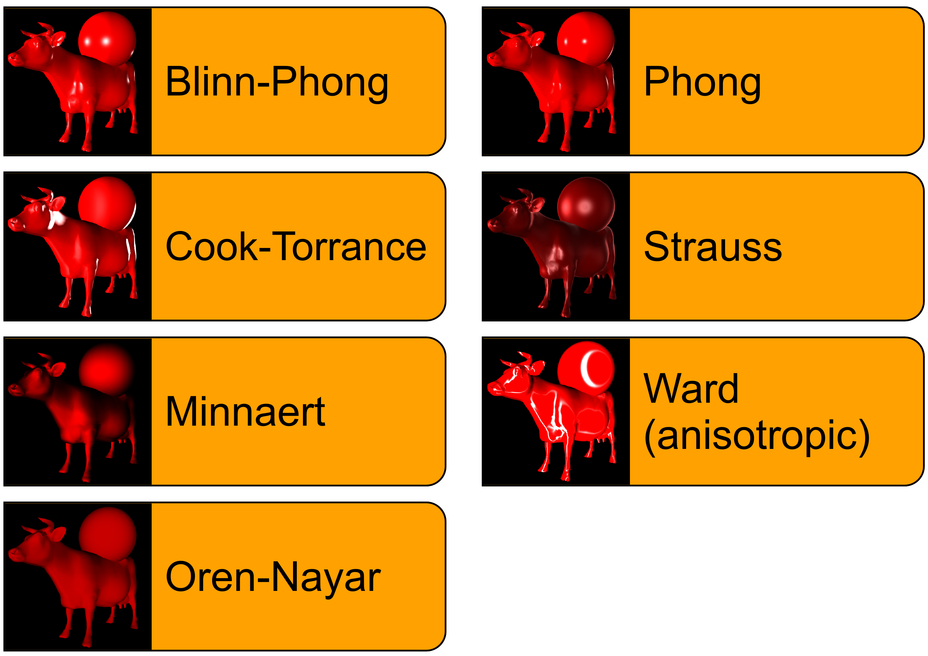

Slide 11
Ashikhmin-Shirley
Anisotropisches, spekulares Modell.
Besteht aus zwei Termen:
  diffuser Term
  spekularer Term.
Exponenten (nu, nv):
  Bestimmen Form der spekularen Reflektion.
  In der Regel sind die Werte sehr groß.
  Falls nu = nv: kreisrund, ähnlich dem Phong-Modell.

Slide 12
Ashikhmin-Shirley
Diffuser Term:
  Kann optional durch effizientere, jedoch weniger realistische Formel ersetzt werden (Lambert-Term).
Spekularer Term:
  Verwendet Fresnel-Term, überlicherweise in Gestalt der Schlick-Approximation.
  Nutzt die Exponenten (Nu, Nv).
  Benötigt zwei besondere Vektoren zur Normalen:
    Tangente (U)
    Bitangente (V).

Slide 13
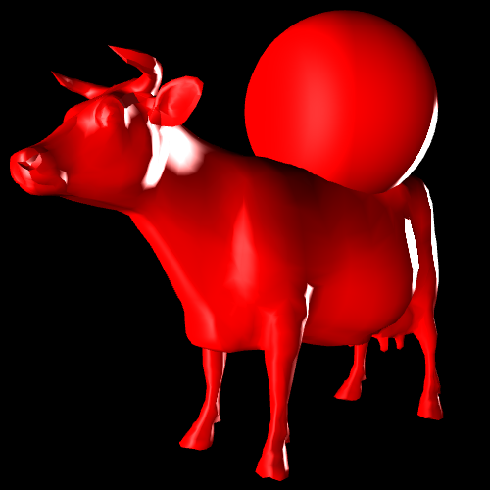
Cook-Torrance

Slide 14
Cook-Torrance
Betrachtet Oberfläche als Anhäufung winziger Mikrofacetten, welche Licht in verschiedene Richtungen reflektieren.
Berücksichtigt shadowing und masking:
  shadowing: Mikrofacetten können verhindern, dass andere Mikrofacetten Licht erhalten.
  masking: Mikrofacetten können verhindern, dass andere Mikrofacetten Licht auswerfen.
  Beide Effekte beeinflussen diffuse und spekulare Reflektion.
Steuerung erfolgt über drei Terme:
  geometrischer Term
  Fresnel-Term
  Rauheitsterm.

Slide 15
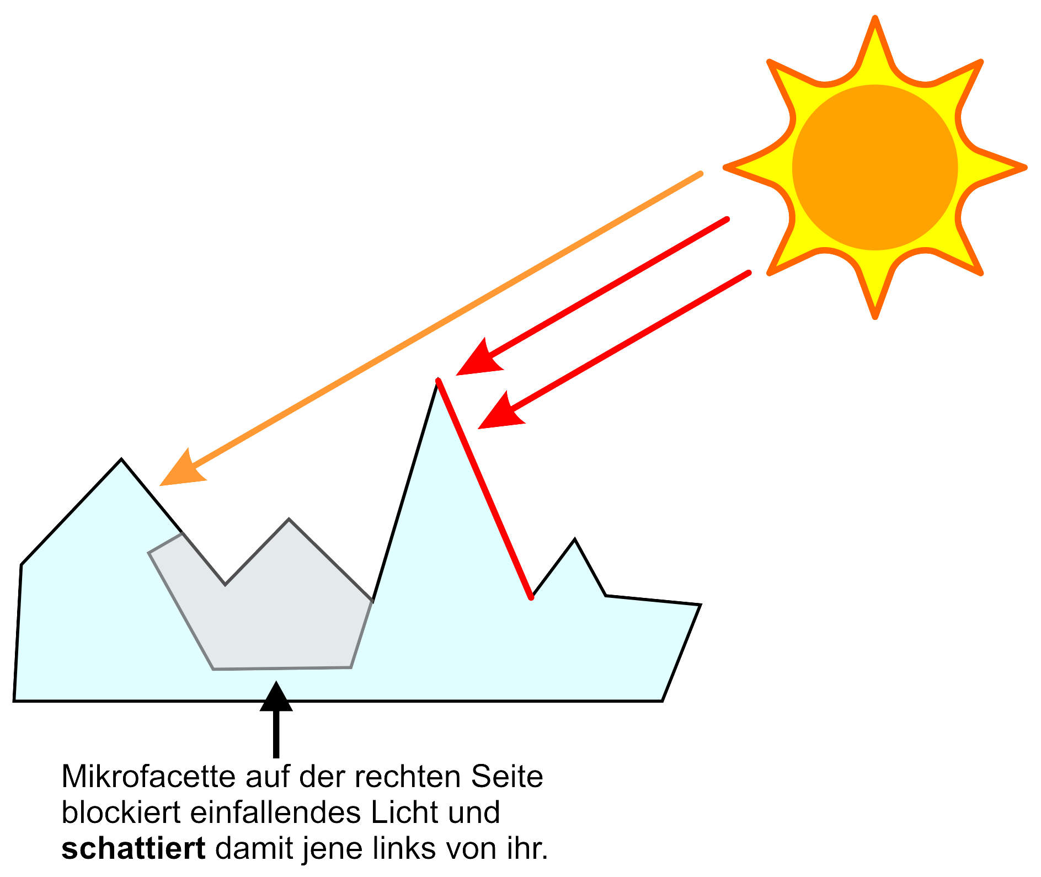
Cook-Torrance - shadowing
Grafische Erläuterung des shadowing. Abbildung erstellt nach [engel2008programming], S. 239.

Slide 16
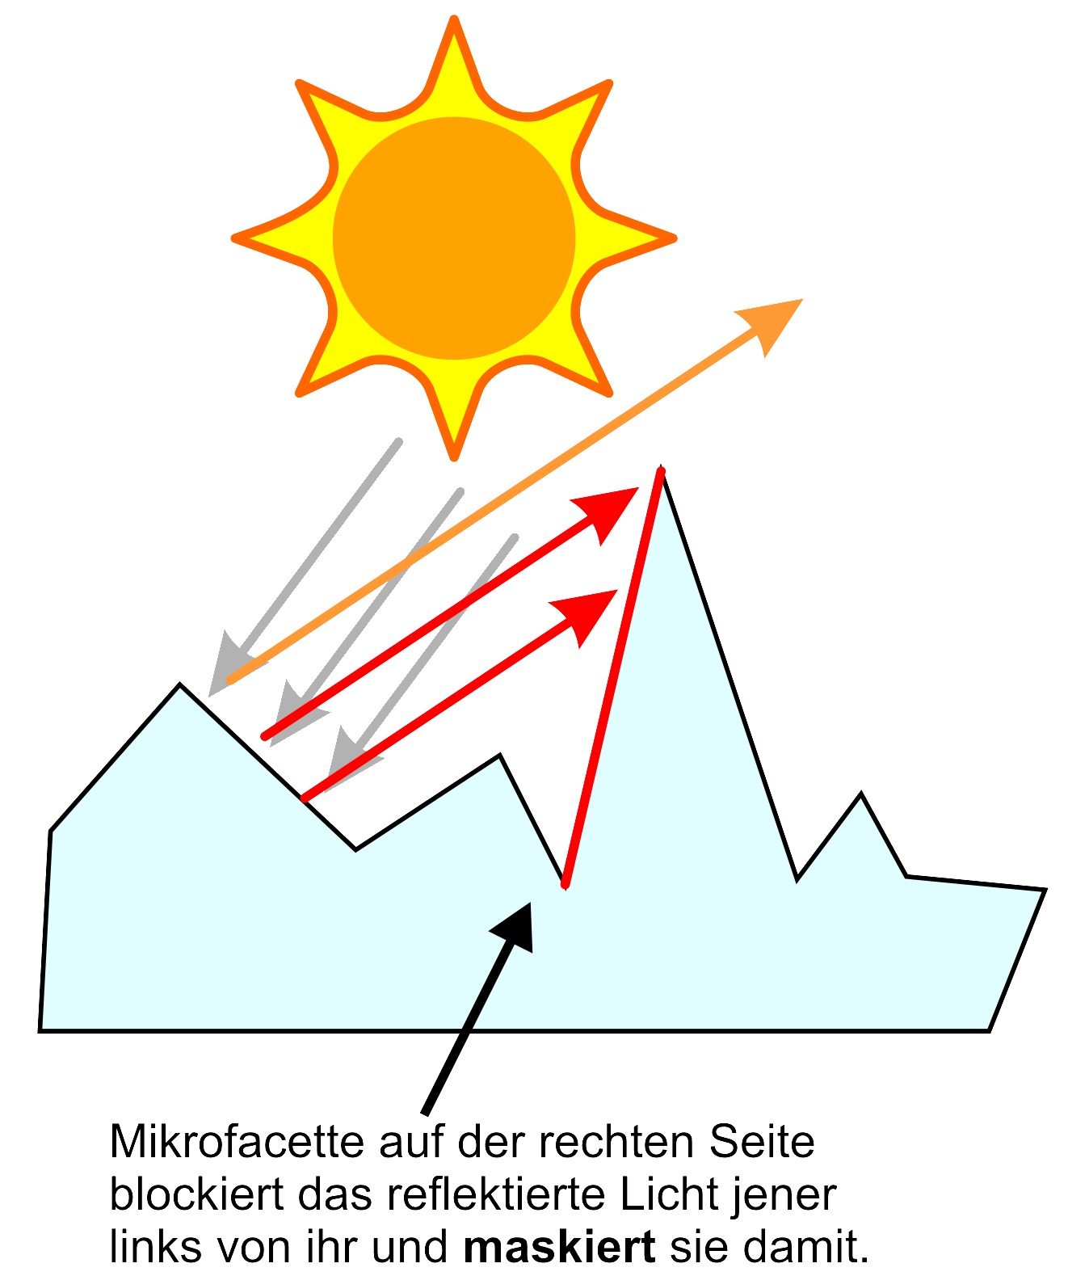
Cook-Torrance - masking
Grafische Erläuterung des masking. Abbildung erstellt nach [engel2008programming], S. 240.

Slide 17
Cook-Torrance
Geometrischer Term:
  Berücksichtigt shadowing und masking.
Fresnel-Term:
  Steuert Menge des reflektierten Lichts.
  Bestimmt Reflektion von Mikrofacetten und damit wie metallisch die Oberfläche erscheint.
  Ersetzt spekulares Licht anderer Modelle ⇒ realistischer.
Rauheitsterm:
  Rauheit basiert auf Verteilung der Steigung der Mikrofacetten.
  Wird über eine Verteilungsfunktion berechnet.
Einsatzgebiet:
  Metalle.

Slide 18
Cook-Torrance - Parameter
Parameter | Beschreibung | Anmerkung
distributionParameter | Rauheitsfaktor für die Verteilungsfunktion. | In der Literatur als c bezeichnet.
roughness | Rauheitsfaktor für den Rauheitsterm.
reflectionCoefficient | Faktor für den Einsatz im Fresnel-Term. | In der Literatur als R0 bezeichnet. Wird zumeist als Teil der Rauheitsfaktoren angesehen.

Slide 19
Gooch
Vorgestellt 1998 von Amy Gooch, Bruce Gooch, Peter Shirley und Elaine Cohen.
Nicht photorealistisches Modell (non photorealistic light model, NPR).
Ziel:
  Deutliche Darstellung von Konturen über Farben.
Funktioniert am besten mit einer einzigen Lichtquelle.

Slide 20
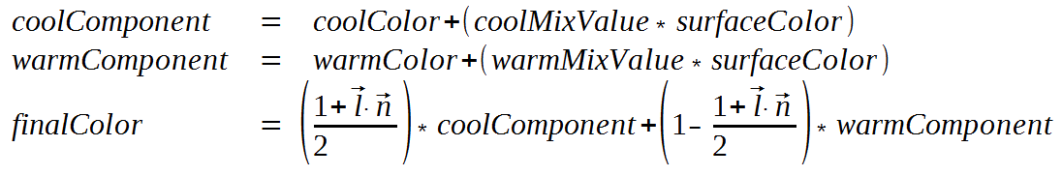
Gooch
Formel:

Slide 21
Lommel-Seeliger
Diffuses Modell.
Basiert auf der Hapke-Funktion.
  Komplexe Terme jedoch entfernt.
Gut geeignet, um die raue Mondoberfläche nachzubilden.
Formel:
  XXX
Quellen: [shlyaev2014].

Slide 22
Lommel-Seeliger (erweitert)
Erweiterung:
  Anscheinend existiert keine allgemein anerkannte Möglichkeit, die Rauheit einzustellen.
  Deshalb: eigener Versuch einer Parametrisierung.
  Zwei grundlegende Erkenntnisse herangezogen:
    Im Minnaert-Modell ist die Rauheit ein Exponent.
    Die Schlick-Approximation für den Fresnel-Term gestattet eine recht gut Konfiguration, ebenfalls mit Exponent.
  ⇒ Daher: Nachbildung der Schlick-Approximationsformel zur Erweiterung des Lommel-Seeliger-Modells.

Slide 23
Lommel-Seeliger (erweitert)
Parameter | Beschreibung | Anmerkung
diffuseBias | Grundlegende Helligkeit/Dunkelheit. | Da additiver Anteil sehr starke Auswirkung.
diffuseScale | Skalierung der Potenz.
diffuseExponent | Potenzierung des Lommel-Seeliger-Terms.
Anmerkungen:
  Experimentelle Vorgehensweise notwendig.
  Insbesondere Kombinationen negativer und positiver Werte bedingen interessante Ergebnisse.

Slide 24
Lommel-Seeliger (erweitert)
Vorteile des erweiterten Modells:
  Große Bandbreite an Effekten möglich, z.B.:
    sehr rau (beinahe wie ein Stoff)
    annähernd metallisch (mit Hilfe von spekularem Anteil).
Nachteile des erweiterten Modells:
  Konfiguration sehr schwierig, da Parameter nicht intuitiv und sehr „sensibel“.
  Störungen in Form von hellen bzw. dunklen Flächen entstehen auf unvorhersehbare Weise.
    Grund: mangelnde Erfahrung und mathematische Einsicht des Entwicklers.
  Nur wenige Einstellungen liefern ansehnliche Ergebnisse.

Slide 25
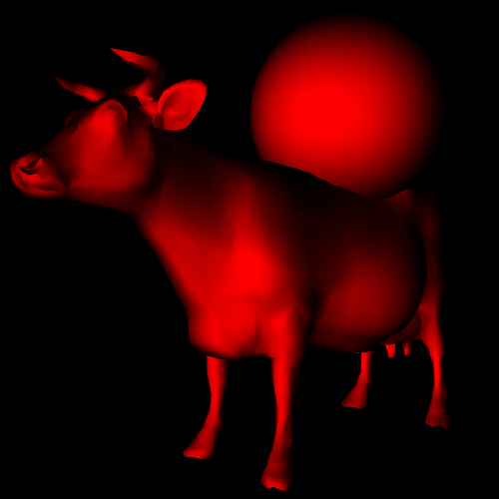
Minnaert

Slide 26
Minnaert
Diffuses Modell.
Eigentlich für andere Zwecke entwickelt.
Verwendet einen Rauheitsfaktor.
Charakteristisch: dunkle Streifen entlang Objektkanten.
Einsatzgebiet:
  Darstellung von Stoffen, insbesondere Seide.

Slide 27
Minnaert - Parameter
Parameter | Beschreibung | Anmerkung
diffuse color (D) | Diffuse Oberflächenfarbe.
roughness (m) | Rauheitsfaktor.

Slide 28
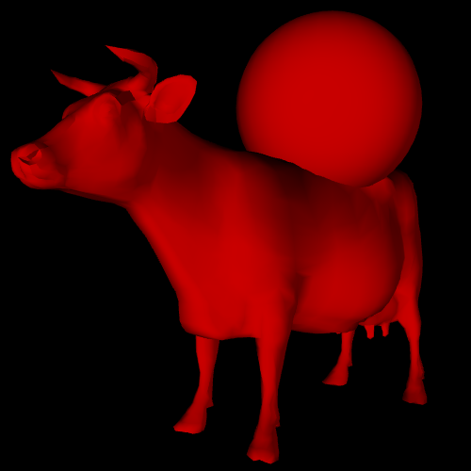
Oren-Nayar

Slide 29
Oren-Nayar
Ein rein diffus-reflektives Modell (kein spekularer Anteil).
Erweiterung des Lambert-Modells.
Einbringung von Rauheit (roughness):
  Oberfläche wird als Anhäufung von Mikrofacetten betrachtet.
  Rauheit basiert auf Normalverteilung der Facetten: Hohe Standardabweichung ⇒ größere Unterschiede in ihren Richtungen.
In der Regel „flachere“ Darstellung als bei Lambert-Modell.
Einsatzgebiet:
  Raue Oberflächen.
  Beispielsweise Mondoberfläche, Ton, Stoffe.

Slide 30
Oren-Nayar - Parameter
Parameter | Beschreibung | Anmerkung
diffuse color (D) | Diffuse Oberflächenfarbe.
roughness (σ) | Rauheitsfaktor.

Slide 31
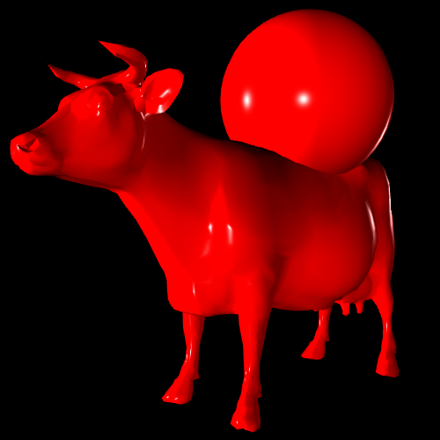
Phong

Slide 32
Phong
Eines der ältesten Modelle.
Bedeutsam auf Grund von Einbringung der spekularen Reflektion, berechnet über den Reflektionsvektor.
Physikalisch nicht sehr plausibel.
Jedoch leicht zu implementieren.
Einsatzgebiet:
  Allgemeine Materialien.
  Insbesondere aber Plastik.

Slide 33
Phong - Parameter
Parameter | Beschreibung | Anmerkung
ambient color | Umgebungsbezogene Materialfarbe.
diffuse color | Diffuse Materialfarbe.
emissive color | Eigenleuchten als Materialfarbe.
specular color | Spekulare Materialfarbe.
shininess | Definiert die Stärke des Glänzens der Oberfläche.

Slide 34
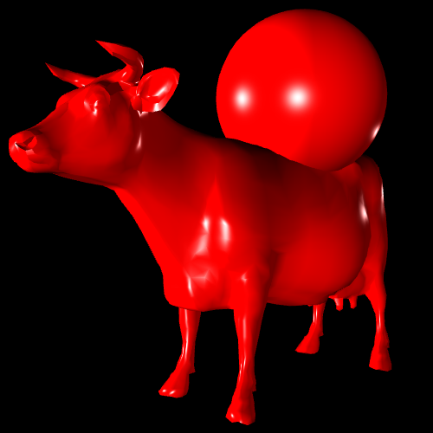
Blinn-Phong

Slide 35
Blinn-Phong
Abgeleitet aus dem Phong-Beleuchtungsmodell.
Vereinfachung der Gleichung für bessere Effizienz.
Oftmals realistischere Ergebnisse.
Einsatzgebiet:
  Allgemeine Materialien.
  Insbesondere aber Plastik.

Slide 36
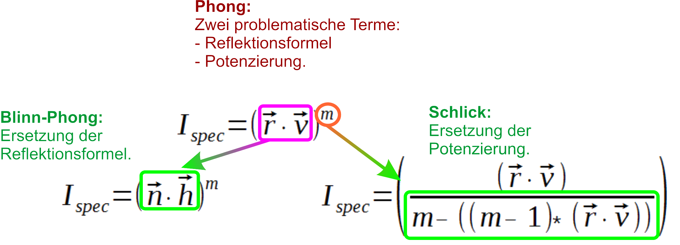
Schlick Specular Model
Variante des Phong-Beleuchtungsmodells.
Ziel: Effizientere Berechnung.
  Dazu wird die potenziell kostspielige Potenzierung ersetzt.

Slide 37
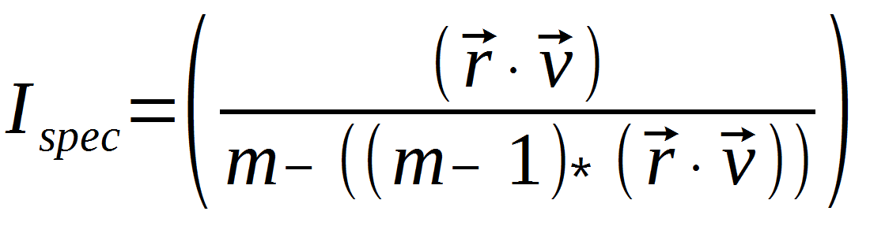
Schlick Specular Model
Problem:
  Potenzierung ist für nicht ganzzahligen Exponenten ineffizient.
Lösung:
  Ersetzung der Potenzierung durch approximierende Formel:

Slide 38
Schlick Specular Model
Ergebnis:
  Reflektion ist Phong-Modell sehr ähnlich.
    Spekular beleuchtete Flächen sind so gut wie identisch.
  Allerdings ist das Licht weiter verstreut.
    Objekt wird „heller“ dargestellt.

Slide 39
Gaussian Specular Model
Variante des Phong-Modells.
Ziel:
  Simulation von Mikrofacetten.
Problem:
  Phong-Modell verwendet diffusen Lambert-Term.
  Dieser Term kennt keine Mikrofacetten.
    Unrealistisch.
Lösung:
  Mikrofacetten werden über die Standardverteilungsfunktion simuliert.

Slide 40
Gaussian Specular Model
Achtung:
  Die Bezeichnung shininess wird nur aus Gründen des Vergleichens und der Kompatibilität genutzt.
  Eigentlich genau gegenteilig: shininess-Faktor ist Rauheitsfaktor.
    Je höher die „shininess“, desto rauer die Oberfläche.
    Je geringer die „shininess“, desto glänzender diese.

Slide 41
Gaussian Specular Model
Ergebnis:
  XXXX
Vorteile:
  Realistischer.
Nachteile:
  Kostspieliger als das Phong-Modell.
    Unter anderem wegen der arcus-cosinus-Funktion.

Slide 42
Zusammenfassung – Phong-Varianten
Modell | Charakteristik
Phong | Standardmodell mit drei Problemen: - ineffiziente Reflektionsformel - ineffiziente Potenzierung - unrealistischer diffuser (Lambert-)Term.
Blinn-Phong | Effizienter durch Ersetzung der Reflektionsformel.
Schlick Specular Model | Effizienter durch Ersetzung der Potenzierung.
Gaussian Specular Model | Realistischer, aber ineffizienter, durch Mikrofacetten.

Slide 43
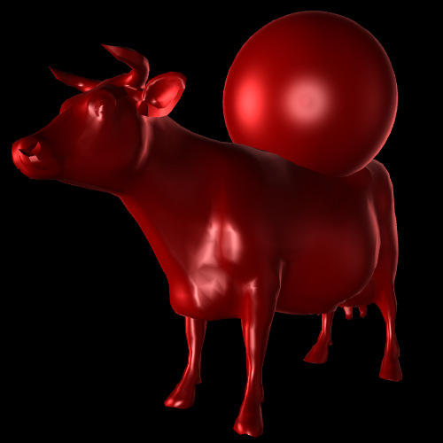
Strauss

Slide 44
Strauss
Hauptziele:
  Einfache Handhabung von Parametern.
  Gleichzeitig große Bandbreite an Materialien darstellbar.
Kombiniert existente Beleuchtungsmodelle.
Einsatzgebiet:
  Verschiedenste Materialien.
  Insbesondere geeignet für Metalle.
  Jedoch auch Plastik gut darstellbar.

Slide 45
Strauss - Parameter
Parameter | Beschreibung | Anmerkung
metalness m | Wie metallisch ist das Material? | Wertebereich: [0, 1].
smoothness s | Wie glatt ist das Material? | Wertebereich: [0, 1].
transparency t | Simuliert die Wirkung von Licht (Energie). | Nicht identisch mit Alpha im RGBA-Farbmodell, sollte aber gleichen Wert besitzen. Wertebereich: [0, 1]
surface color c | (Diffuse) RGB-Oberflächenfarbe. | In der Regel einzige Farbe.
index of refraction n | Brechungsindex | Nicht im Shader verwandt, nur für Ray-Tracing oder Global Illumination.
fresnel constant Kf | Beeinflusst den Fresnel-Effekt. | Eigentlich kein Parameter, sondern Konstante = 1,12.
shadow constant Ks | Beeinflusst die Simulation von Schattierungen auf der Oberfläche. | Eigentlich kein Parameter, sondern Konstante = 1,01.
off-specular peak k | Spekularer Zusatzwert für sehr raue Oberflächen. | In der Regel konstant auf 0,1 gesetzt.
highlight base color C1 | Grundfarbe für spekularen Farbterm. | Eigentlich konstant auf Weiß gesetzt.

Slide 46
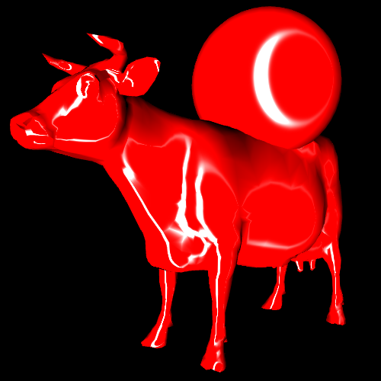
Ward (anisotropic)

Slide 47
Ward (anisotropic)
Empirisches Modell: Basiert auf Beobachtungen.
  Hieraus wurden Gleichungen erstellt.
Physikalisch recht plausibel.
Ward-Modell existiert in zwei Varianten:
  isotropisch
  anisotropisch.
Anisotropie durch zwei orthogonale Rauheitskoeffizienten erreicht (x- und y-Richtung).
Einsatz:
  Metalle, insbesondere gebürstete.

Slide 48
Ward - Parameter
Parameter | Beschreibung | Anmerkung
direction | Richtung des Materials als 3D-Vektor.
roughness.x | Rauheitsfaktor entlang der X-Achse. | Sorgt für Anisotropie.
roughness.y | Rauheitsfaktor entlang der Y-Achse. | Sorgt für Anisotropie.

Slide 49
Framework – Prinzip (1/3)
Verschiedene Shading-Modelle werden angeboten.
  Jeder Vertex- bzw. Fragment-Shader residiert in einer eigenen Datei und wird zurzeit mittels PHP eingelesen und der Quellcode in HTML eingebettet.
Die Auswahl des Shader-Modells erfolgt in einem eigenen HTML-Formular, dem „Shader Chooser“.
  Die Auswahl wird an das entsprechende PHP-Script versandt und dort ausgewertet.
  Daraufhin wird, wie oben beschrieben, die dynamische Einsetzung von GLSL-Code durchgeführt.

Slide 50
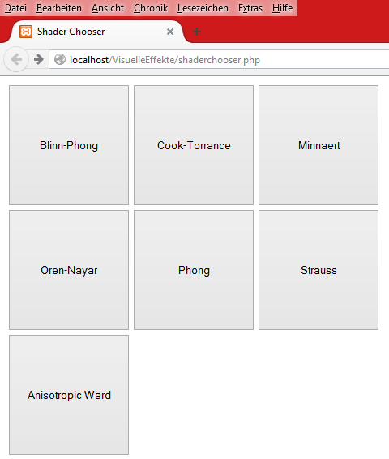
Framework – Prinzip (2/3)
Das „Shader Chooser“-Formular mit den zurzeit angebotenen Shader-Modellen. Jedes Modell kann über Betätigen der entsprechenden Schaltfläche geladen werden.

Slide 51
Framework – Prinzip (3/3)
3D-Objekte befinden sich in der Szene.
  Die Objekte können über Menüstruktur ausgewählt werden: Entweder einzeln oder alle gleichzeitig.
⇒ Simulation eines flachen Szenegraphen (eigentlich eine „Szeneliste“).
Die Steuerung innerhalb der Szene ist über Computermaus oder Tastatur möglich.

Slide 52
Framework – Konfiguration (1/2)
Dynamische HTML-Bedienelemente existieren.
Je nach Shader sind unterschiedliche Parameter notwendig.
  Adäquate Steuerelemente werden bereitgestellt.
  Diese ermöglichen die Einstellung der Parameter.
  Bsp.: Farbe, Rauheit.
Übergreifende Einstellungen sind daneben möglich.
  Bsp.: Transparenz.
Weitere Szene-Elemente sind unabhängig davon konfigurierbar:
  Licht, Nebel

Slide 53
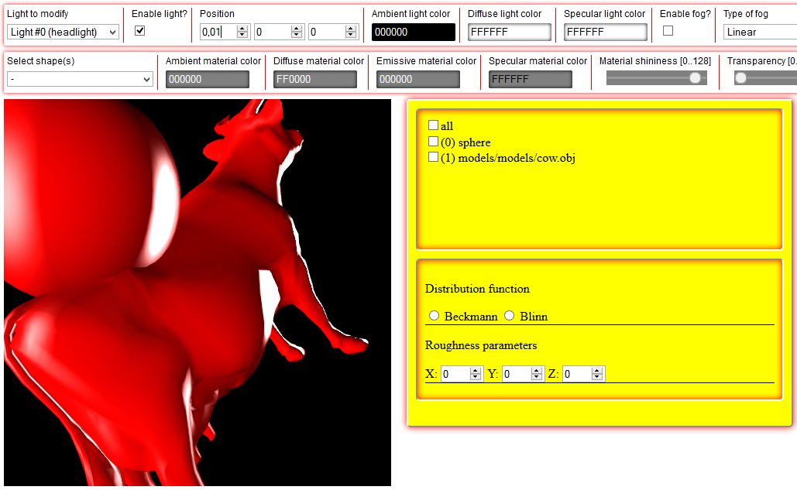
Framework – Konfiguration (2/2)
Beispiel für angestrebte dynamische Konfiguration: Nur die Parameter des aktuell geladenen Cook-Torrance-Shaders werden in der gelben Tafel angezeigt. Darüber ist der Szenegraph sichtbar.

Slide 54
Framework – Architektur (1/2)
Die Architektur ist lose an die Spezifikation der Java-Bibliothek Java 3D angelehnt [sowizral1997java].
Daher findet eine Unterteilung in eine größere Anzahl an Typen („Klassen“) mit wohl definierten Verantwortlichkeiten statt.
Primäre Ziele:
  Erweiterbarkeit
    Bspw. durch neue Modellparameter für das Material.
    Bspw. durch „abstrakte“ Oberklasse für Geometrien.
  Lesbarkeit
    Bspw. Modularisierung über separate JavaScript-Dateien.
    Bspw. pro uniform-Variabletyp eigener JavaScript-Typ.

Slide 55
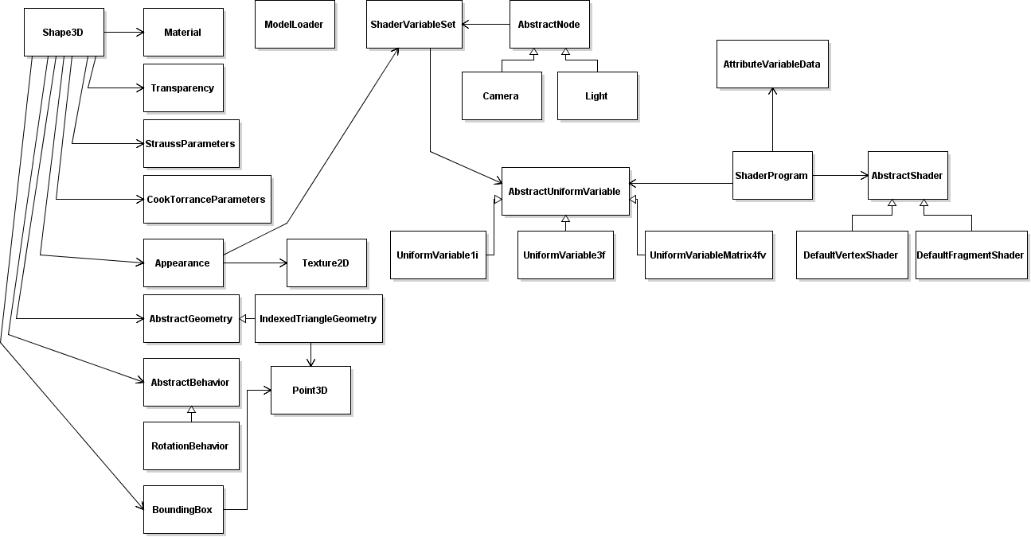
Framework – Architektur (2/2)
Teilausschnitt aus dem Klassendiagramm des aktuellen Systemzustands.

Slide 56
Entwicklungsstand der Implementierung
Erweiterung | Typ | Stand
Maus-basierte Navigation | obligatorisch | Teilweise implementiert.
Texturen | obligatorisch | Implementiert.
Fresnel-Effekt | obligatorisch | Implementiert.
Dynamisch Bedienelemente | obligatorisch | Implementiert.
Modell-Transformationen | obligatorisch | Teilweise implementiert.
Ashikhmin-Shirley-Shader | optional | Implementiert.
Lafortune-Shader | optional | Nicht implementiert.
Schlick-Shader | optional | Implementiert.
Shader pro Objekt | optional | Nicht implementiert.
Einfügen von 3D-Objekten | optional | Teilweise implementiert.

Slide 57
Ausblick
Potenzielle zukünftige Weiterentwicklungen, welche wahrscheinlich nicht mehr in das Projekt Einzug finden werden:
  Implementierung einer interaktiven Objektauswahl („picking“).
  Schattenberechnung.
  Effizienzberechnung (Performance einzelner Shader messen und ausgeben).

Slide 58
Zu klärende Fragen
Shader originalgetreu abbilden?
  Zurzeit enthalten viele Shader vom Modell abweichende Komponenten, um mehr Möglichkeiten zu bieten.
  Bsp.: Oren-Nayar-Shader, eigentlich rein diffus, besitzt auch spekularen, ambienten und emissiven Term wie ein Phong-Shader.
XAMPP als Grundvoraussetzung inadäquat?
  Zurzeit eingesetzt, um
    vom Benutzer ausgewählten Shader mittels HTML-Formular auszuwerten
    und Shader-Dateien dynamisch in HTML einzusetzen.
  Wirkt möglicherweise als Hürde für Interessenten.

Slide 59
Literaturverzeichnis
[3drender2001], Jeremy Birn, Fresnel Effect, http://www.3drender.com/glossary/fresneleffect.htm
[dempski2005advanced] Dempski, Kelly and Viale, Emmanuel, Advanced lighting and materials with shaders, 2005
[engel2008programming] Wolfgang F. Engel, Jack Hoxley, Ralf Kornmann, Niko Suni, Jason Zink, Programming Vertex, Geometry, and Pixel Shaders, 2008
[kornmann2011d3dbook] Ralf Kornmann, D3DBook, 2011, http://content.gpwiki.org/D3DBook:Table_Of_Contents
[shlyaev2014] Sergey Shlyaev, Diffuse Shaders, 2014, http://www.shlyaev.com/rnd/37-cpp-category/60-diffuseshaders
[sowizral1997java] Kevin Sowizral, Kevin Rushforth, Henry Sowizral, The Java 3D API Specification, 1997

